Slide 1
Оптичне розпізнавання символів
Баранов Микола
1

Slide 2







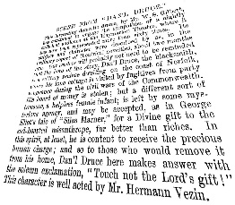

Ідея розпізнавання
2

Slide 3
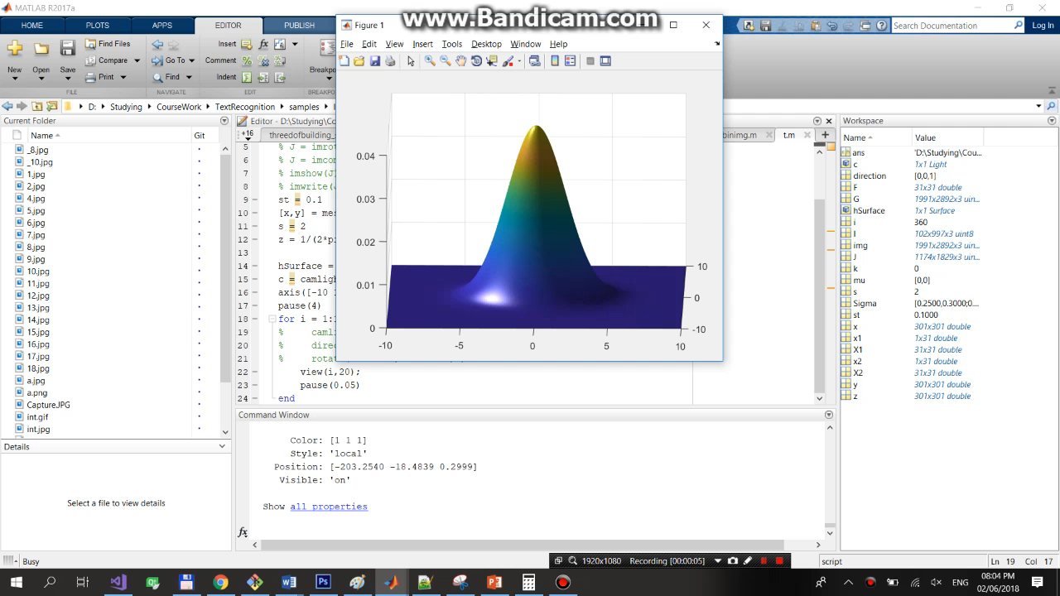
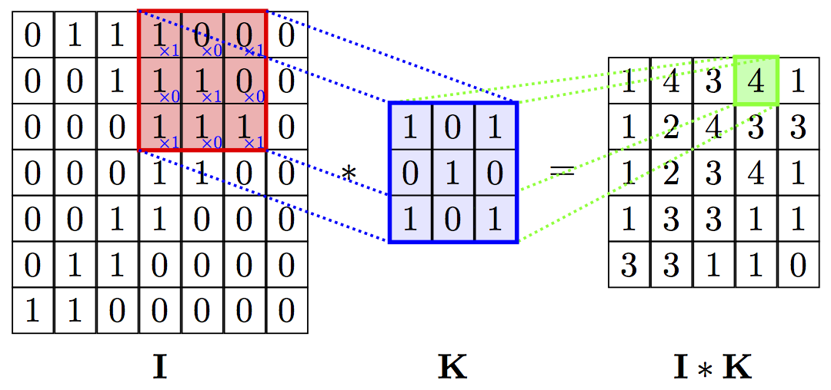
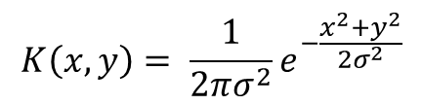
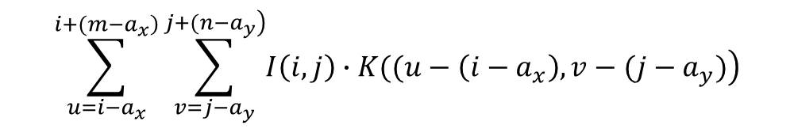
Алгоритм розпізнавання. Підготовка
Усунення шуму
$$\sum_{u=i−a_{x}}^{\left.i+(m−a_{x}\right)}{\sum_{v=j−a_{y}}^{\left.j+(n−a_{y}\right)}{\left.I\left(i,j\right)∙K((u−\left(i−a_{x}\right),v−(j−a_{y})\right)}}$$
$$K\left(x,y\right)= \frac{1}{2πσ^{2}}e^{−\frac{x^{2}+y^{2}}{2σ^{2}}}$$
3

Slide 4
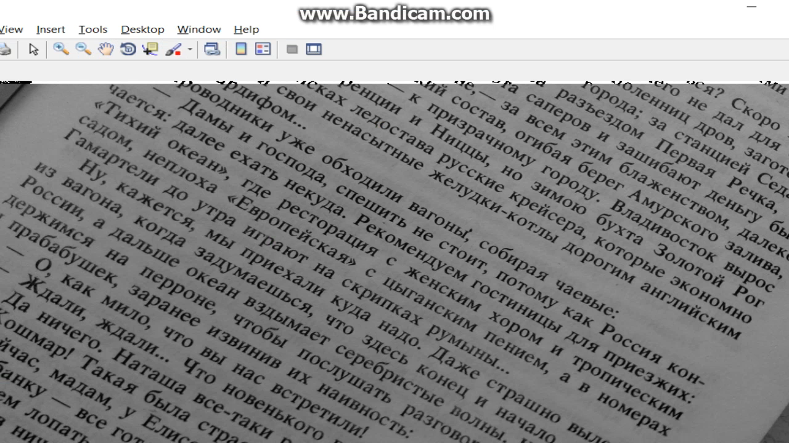
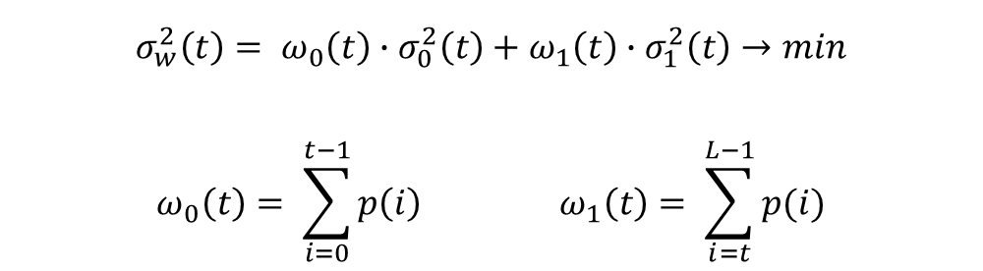
Алгоритм розпізнавання. Бінаризація
Бінаризація методом Отсу
$$σ_{w}^{2}\left(t\right)= ω_{0}\left(t\right)∙σ_{0}^{2}\left(t\right)+ω_{1}\left(t\right)∙σ_{1}^{2}\left(t\right)→min$$
$$ω_{0}\left(t\right)= \sum_{i=0}^{t−1}{p\left(i\right)} ω_{1}\left(t\right)= \sum_{i=t}^{L−1}{p(i)}$$
4

Slide 5
Оптичне розпізнавання символів
Баранов Микола
1

Slide 6
Оптичне розпізнавання символів
Баранов Микола
1

